Slide 1
«Мероприятия, направленные на использование светоотражающих элементов на одежде пешеходов, а также применение ремней безопасности»

Slide 2
Световозвращающий элемент (светоотражатель, фликер, пешеходный катафот и т.д.) является важным элементом пассивной безопасности пешехода и снижает риск наезда на пешехода в тёмное время суток в 6,5 раз

Slide 3
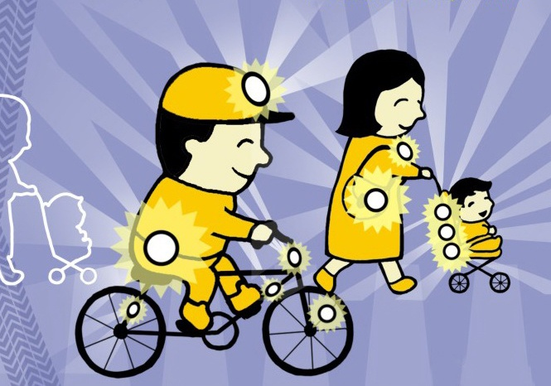
С целью активизации работы по профилактике дорожно-транспортного травматизма детей, а также для того, чтобы обеспечить детскую безопасность особенно в зимнее время в детских учреждениях необходимо проводить различные мероприятия о важности использования светоотражающих элементов.

Slide 4
Классные часы «Засветись!»
В рамках классного часа:
викторина о безопасном поведении на дорогах,
выступление агитбригады ЮИД с показом правильного ношения световозвращателей,
выступление инспекторов ГИБДД о значении световозвращателей,
проведение наглядного эксперимента о работе световозвращателя на одежде,
организация конкурса на лучшее социальное стихотворение о пользе фликеров.

Slide 5
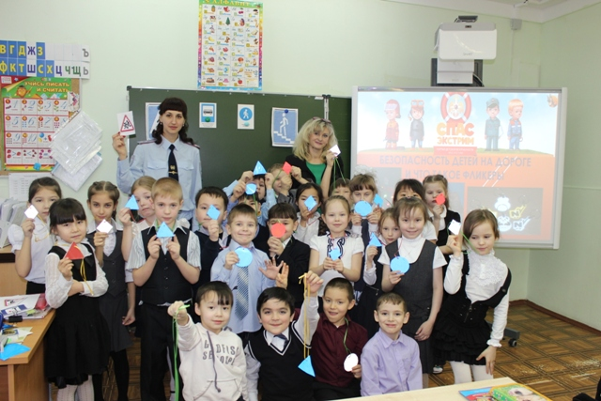
Организация специализированных уроков труда по изготовлению фликеров

Slide 6
Проведение ситуационных игр

Slide 7
Организация проектов по тематике Стань заметней на дорогах

Slide 8
Танцевальный флеш -моб

Slide 9
Изготовление на уроках ИЗО памяток о необходимости ношения светоотражателей

